Slide 1


KURS · UKE 1 AV 10
AI Bootcamp for REQ
Introduksjon, landskapet og modellvalg
Tirsdag 18. august 2026 · 08:30–09:30 · Sommerrogata 17, Oslo
×
Notes:
Kickoff. Herman + Nicolay. Rolig start - folk kommer inn med kaffe.

Slide 2


VELKOMMEN
Agenda
Velkommen - hvem er Varden
Målet vårt etter ti uker
Hvorfor nå - hvor vi er på kurven
Claude, verktøyene og modellene - slik jobber vi
Hands-on - installer kurspluginen og spør kurset
Veien til uke 2
AI Bootcamp for REQ · Uke 1
2
Notes:
Sett tonen: dette er et byggekurs, ikke et foredragskurs - men i dag er unntaket.

Slide 3
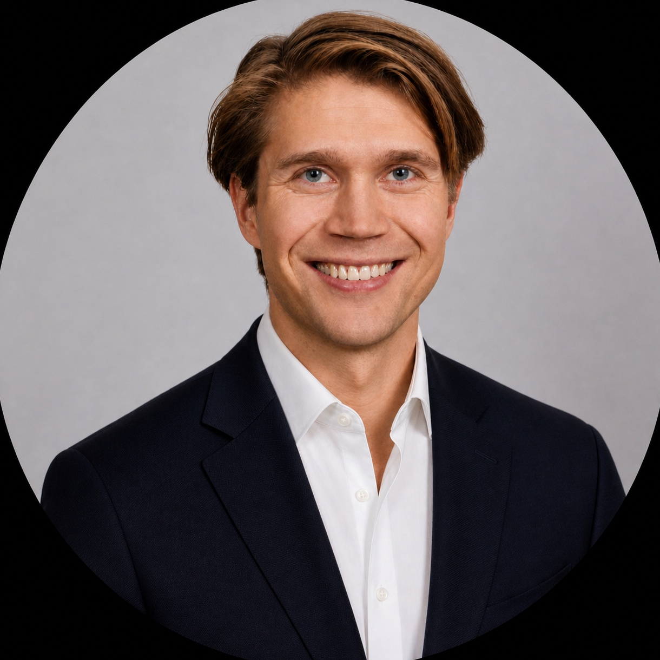
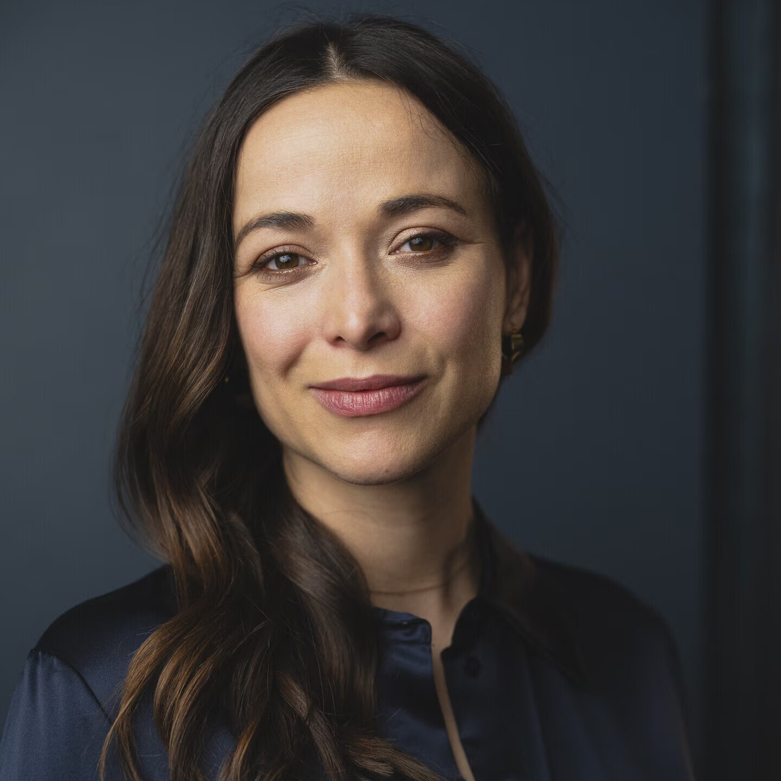
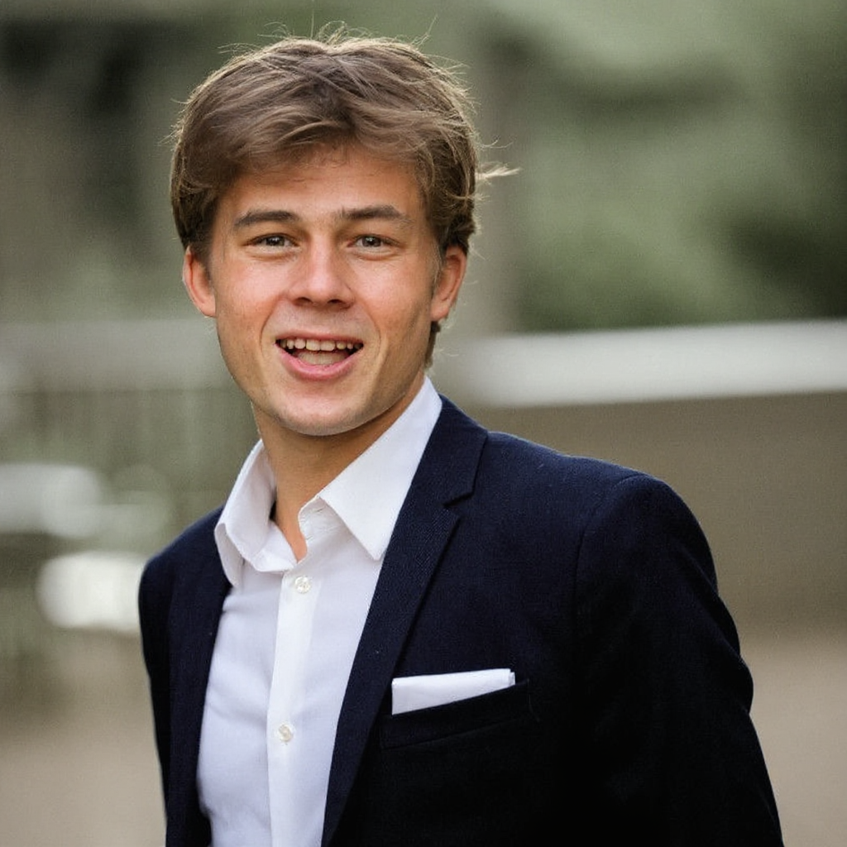
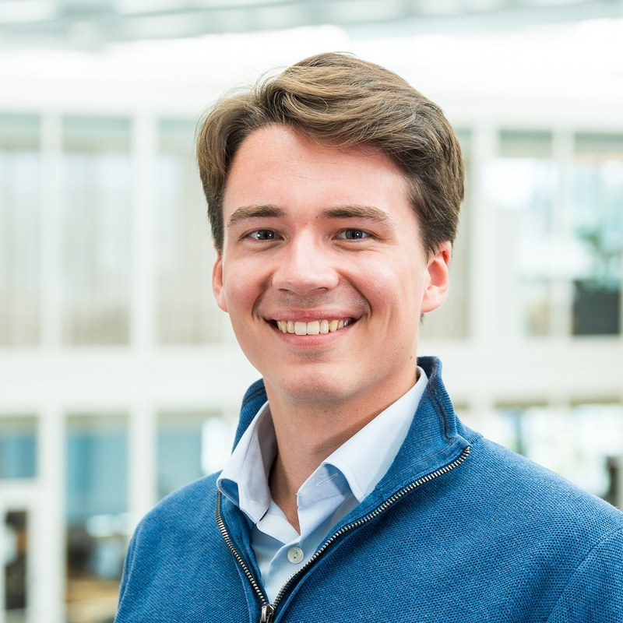










HVEM VI ER
Varden
Et AI-studio i Oslo og London.
Nicolay Liaaen Hagen
CEO & Co-Founder
Anna Schrimpf
President & Co-Founder
William Skaug
Co-Founder
Herman Holmøy
Co-Founder
AI Bootcamp for REQ · Uke 1
3
Notes:
Kort personlig intro av alle fire. Logoraden: bakgrunn fra NBIM, Rystad, Carnegie, Arkwright, Aviant, Comstruct, NTNU, MIT, Princeton og Berkeley.

Slide 4






PROSJEKTER
Hva vi bygger
Valora
AI for norsk næringseiendom - matrikkel, regulering, SSB og Brønnøysund i ett verktøy.
Project Intelligence
Prosjekthjernen vår: AI-lag over prosjekter, e-post, kalender og dokumenter.
Toluma
Family office - AI i kapitalforvaltningen.
Tom Wilhelmsen Stiftelse
Skreddersydd programvare for raskere tildelings- og søknadsbehandling.
Sykehusgruppe, Tyskland
Rådgivning og integrasjon - AI og sky.
Legal clinics, Storbritannia
AI-støttet inntak og saksbehandling for rettshjelpsklinikker.
AI Bootcamp for REQ · Uke 1
4
Notes:
Knappschaft nevnes ALDRI ved navn - kun «sykehusgruppe i Tyskland». Valora, Toluma og Tom Wilhelmsen Stiftelse kan navngis.

Slide 5
MÅLET
Målsetningen vår etter ti uker
01 Full kontroll på Claude
Projects, Artifacts og daglig arbeidsflyt sitter i fingrene.
02 MCP, plugins og skills
Du kobler Claude til egne data og pakker det så hele REQ kan dele.
03 Bygg dine egne agenter
Fra bruk til bygging: verktøy som jobber selvstendig mot et mål.
04 Et steg mot AI-native
Nærmere en hverdag der AI er det naturlige førstevalget.
AI Bootcamp for REQ · Uke 1
5
Notes:
Målsetningen vår etter ti uker: deltakerne har full kontroll på Claude, Projects, MCP, plugins og skills, og kan bygge sine egne agenter. Alt dette tar dem et steg nærmere det vi kaller AI-native.

Slide 6
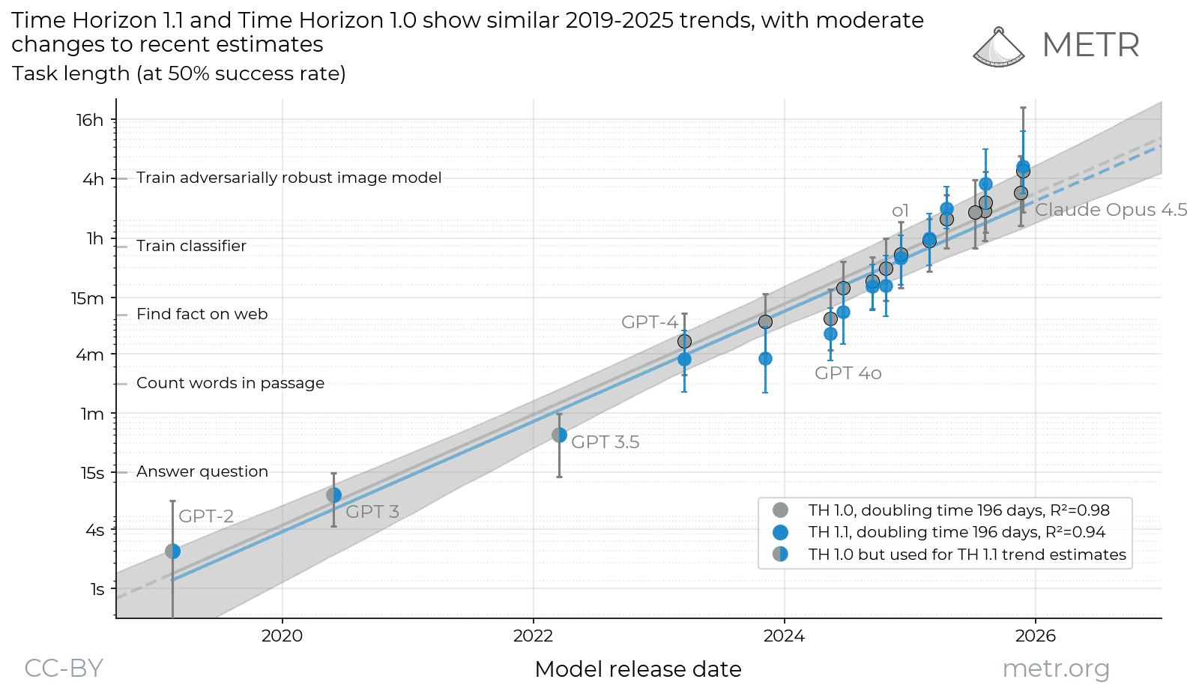
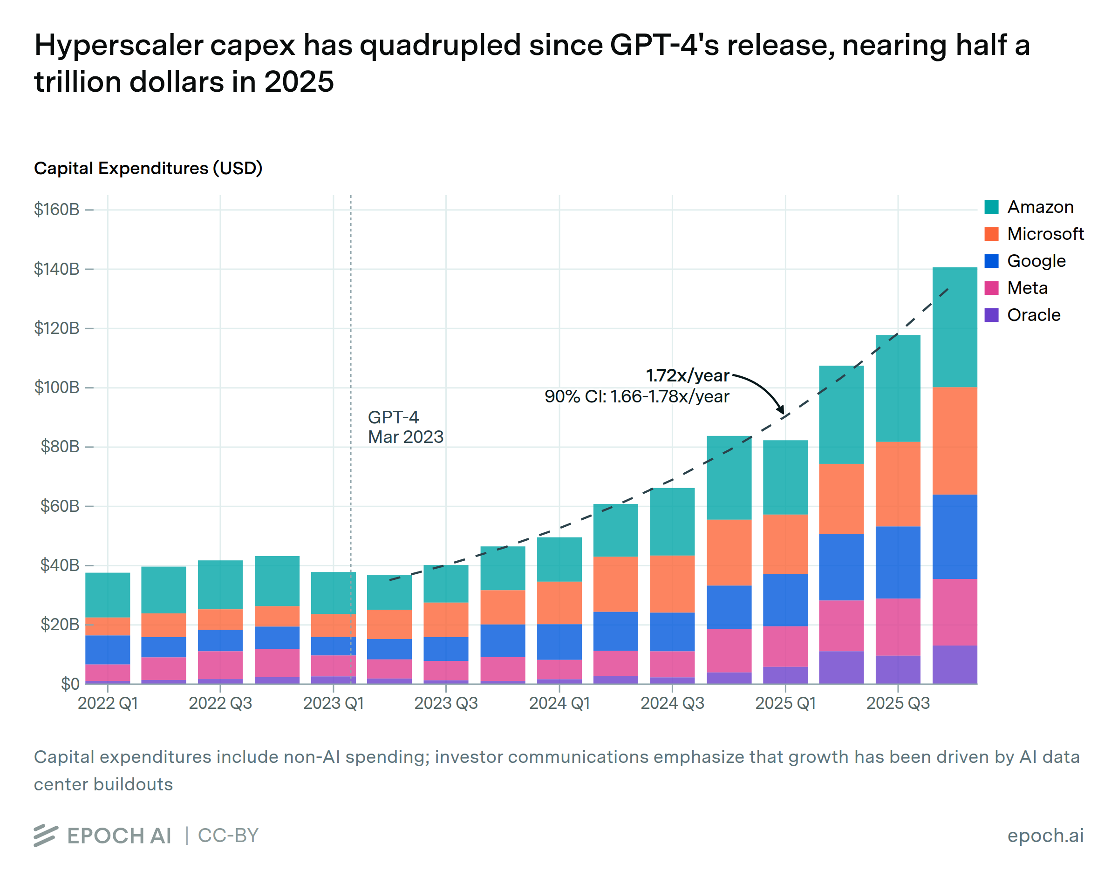
HVORFOR NÅ
Hvor på kurven er vi?
Kapabilitet: oppgavelengden AI løser alene dobles hver ~4.–6. måned - i dag over en arbeidsdag. (METR «Time Horizon 1.1», jan. 2026)
Investering: firedoblet siden GPT-4 - og datasentrene bak tallene er ennå ikke på nett. (Epoch AI)
Poenget: Kapasiteten er kjøpt, men ikke bygget - de nyeste brikkene er ikke engang i drift. Modellene dere lærer på i dag er de dårligste dere noen gang kommer til å bruke.
AI Bootcamp for REQ · Uke 1
6
Notes:
Motivasjonsslide - rolig, ikke selgende. Venstre kurve (METR): doblingstakt 196 dager 2019–26, men akselererer - ~131 dager siden 2023, ~89 dager siden 2024; frontier løser nå ~5 timers oppgaver. Høyre kurve (Epoch): big tech-capex ~400 mrd USD i 2025, guidet ~725 mrd i 2026. Fortell lagget: GW-datasentre tar 1–3,5 år å bygge (nett-kø opptil 5–7 år) - pengene fra 2024–26 blir compute først 2026–29. NVIDIA Vera Rubin gikk i produksjon juni 2026, volum først Q4. Altså: begge kurvene peker opp, og det som allerede er bestilt er ikke levert. Vi er tidlig.

Slide 7
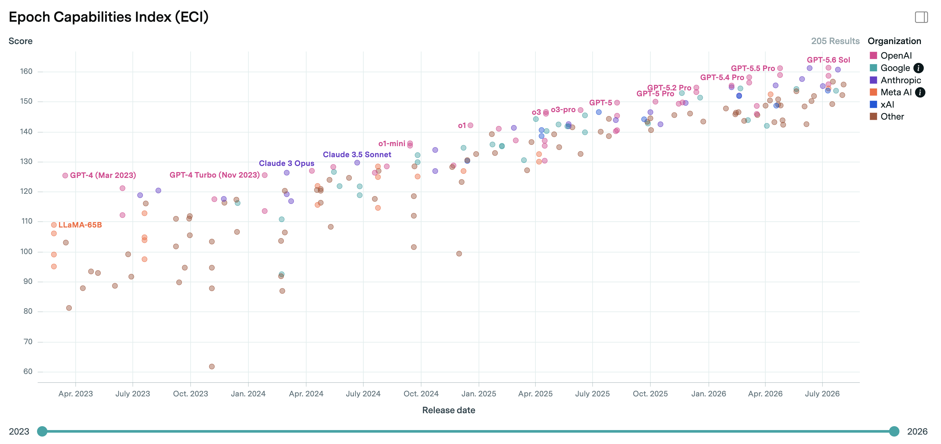
Kilde: Epoch AI - Capabilities Index (ECI)
AI Bootcamp for REQ · Uke 1
7
Notes:
Epoch Capabilities Index: hver prikk er en modell, fargelagt per aktør (OpenAI, Google, Anthropic, Meta, xAI). Poenget er ikke enkeltmodeller, men retningen - hele frontlinjen skyves oppover, kontinuerlig. Neste slide zoomer inn på Anthropic (Claude).

Slide 8
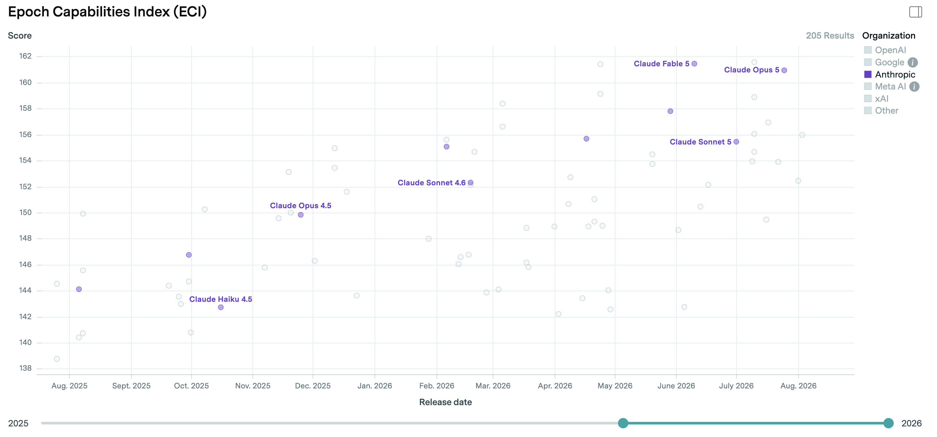
Kilde: Epoch AI - Capabilities Index (ECI)
AI Bootcamp for REQ · Uke 1
8
Notes:
Samme indeks, filtrert til Anthropic. Claude-familien dere velger mellom i praksis: Haiku (rask og billig), Sonnet (dagligarbeid), Opus (tung analyse) - og nyere Fable. Tommelfingerregel: start med Sonnet, løft til Opus når oppgaven faktisk krever mer.

Slide 9

HVORFOR NÅ
AI i produksjon i andre fond
To fond der dette allerede er hverdagen.
NBIM
Balyasny Asset Management
Leser selskapsrapporter og nyheter på tvers av rundt 9 000 selskaper. Oversikten som før tok dager, tar nå minutter. Bemanningen er uendret.
Makroanalyser som før tok to dager, gjøres på 30 minutter. 95 prosent av investeringsteamene bruker plattformen.
Poenget: dybden som før krevde et helt team, nå uten å øke bemanningen.
Kilder: NBIM - Tangen til Stortinget, mai 2025 · Balyasny - OpenAI-casestudie, 2024
AI Bootcamp for REQ · Uke 1
9
Notes:
NBIM fortelles i førsteperson - Herman er ex-NBIM. Nyansen som ikke står på sliden: fondet lar også modellene lese PM-enes egen handelshistorikk tilbake til 1998 og gi bias-coaching («swing bigger»). Tangen til Stortinget: «Før tok det oss dager å få oversikt. Nå tar det 10 minutter.» 20%-produktivitetstallet er bevisst utelatt. Balyasny: egne research-agenter (sentralbanktaler, merger-arb, sektoranalyser); tallene er fra OpenAIs casestudie. Rolig og konkret - bevisene rett etter kurvene, poenget lander i statementet.

Slide 10
KARTET
Planen de neste 10 ukene
Leveranse
Forankring
10
Trygg bruk
9
MCP & agenter
8
Deres use-cases
7
Repeterbar analyse
6
Research & kilder
5
Skriving & Office
Fundament I
Fundament II
4
3
1
2
FASE 1 · UKE 1–4
Grunnlaget
Fra null til trygg daglig bruk
FASE 2 · UKE 5–7
Bygge og automatisere
Vendepunktet: fra bruk til bygging
FASE 3 · UKE 8–10
Forankring og leveranse
Alle har bygget noe eget
AI Bootcamp for REQ · Uke 1
10
Notes:
Pek tilbake på METR-kurven to slides bak - samme form, dette er REQ sin del av den. Uke 5 er vendepunktet: fra bruk til bygging. NB: Økt 8 heter foreløpig «Trygg bruk» - innholdet er under omlegging (mindre AI-sikkerhet, jf. REQ); fase 3 omdøpt til «Forankring og leveranse».

Slide 11












ØKOSYSTEMET
Claude-økosystemet
Konseptene er de samme uansett modell - bare motoren i bunn byttes.
Skills
Faste oppskrifter for én oppgave.
MCP
Kobler Claude til deres data og systemer.
Agenter
Jobber selvstendig mot et mål.
Plugins
Skills og koblinger i én pakke - del med hele REQ. Dette kurset bor i sitt eget plugin.
Claude
Web og app: chat, Projects og Artifacts.
Cowork
Tilgang til filene dine - som en kollega.
Claude Code
Bygger verktøy i terminalen.
Språkmodellen (LLM) BYTTBAR MODUL
I dag Claude - Opus · Sonnet · Haiku. Bytt til GPT eller Gemini - lagene over fungerer likt.
AI Bootcamp for REQ · Uke 1
11
Notes:
Samme kart som Clarksons-kurset, men med modellen som eget lag i bunn. Fortell nedenfra og opp: språkmodellen er motoren (modellvalg = neste slides). Flatene er der dere møter den i hverdagen - chat, Cowork, Claude Code. Skills, MCP og agenter er det dere selv bygger i fase 2, og plugins er måten dere pakker og deler det på - kursmateriellet ligger faktisk i sitt eget plugin. Poeng nr. 2: grunnmuren er modulær. MCP er en åpen standard, og skills/plugins-konseptene finnes hos alle leverandørene - bytter dere til GPT eller Gemini, beholder dere alt dere har bygget i lagene over. Det dere lærer er overførbart. Ikke gå i dybden - alt dette kommer igjen senere i kurset.

Slide 12





SLIK JOBBER VI
Ett system - verktøyene snakker sammen
Granola
Møtenotater - skriver seg selv.
Project Intelligence
All kontekst samles her: prosjekter, e-post, kalender, dokumenter - og neste steg.
Claude · ChatGPT · Cursor
AI-tilgangen: analyse, dokumenter, kode og agenter.
Wispr Flow
Tale til tekst - vi snakker til maskinen.
Gmail
E-post - samtaler og vedlegg rett inn.
AI Bootcamp for REQ · Uke 1
12
Notes:
Fortell flyten venstre mot høyre: møter og tale fanges automatisk, alt samles i PI, og AI-verktøyene bygger på den konteksten. Demoen kommer rett etter denne sliden - vis PI med et ekte (ufarlig) prosjekt, Wispr Flow-diktering, Granola-notat. Maks 8 min. Målet er «sånn kan det se ut hos dere» - ikke produktdemo.

Slide 13









FUNDAMENTET
Språkmodell ≠ søk ≠ database
Claude - språkmodell
Resonnerer, skriver og sammenstiller. Genererer svar - som må verifiseres.
Google - søk
Finner kilder. Du leser og vurderer selv.
Bloomberg / FactSet - database
Strukturerte fakta. Presist - men uten resonnering.
Styrken ligger i kombinasjonen: Claude som analytiker på toppen av kildene deres.
AI Bootcamp for REQ · Uke 1
13
Notes:
Vanligste misforståelse: å bruke Claude som Google eller som Bloomberg. Den er ingen av delene.

Slide 14






ØKONOMISK BRUK
Kontekstvinduet - alt modellen ser i ett kall
System
instruks
Verktøy &
MCP
Prosjekt &
minne
Hentet
materiale
Samtalehistorikk
Din
melding
Ledig plass
Svar
AI Bootcamp for REQ · Uke 1
14
Notes:
Kontekstvinduet = alt modellen ser i ETT kall, vist som fargede felt: systeminstruks, verktøy/MCP, prosjekt & minne, hentet materiale, samtalehistorikk og din melding - så svaret ut. Poeng 1: det DU skriver er den minste biten; historikk + hentet materiale + prosjektkontekst fyller mest (bredden antyder typisk forbruk, ikke eksakt). Poeng 2: vinduet har fast token-budsjett (ledig plass til høyre) og bygges på nytt ved hvert kall - modellen husker ingenting mellom kall. Svaret teller også. Praktisk: legg fast kontekst i Projects, hold vinduet rent - billigere og bedre svar. Per ba eksplisitt om dette temaet.

Slide 15
PLUGIN
Hva er en plugin?
En ferdig pakke Claude kan bruke - her er delene den kan inneholde.
Kommandoer
Snarveier du kaller på selv, som /kurs.
Skills
Oppskrifter Claude tar i bruk selv når du spør.
Sub-agenter
Spesialiserte hjelpere som løser en oppgave selvstendig.
MCP-koblinger
Åpne koblinger til dine data og systemer.
Hooks
Automatikk som utløses av hendelser.
AI Bootcamp for REQ · Uke 1
15
Notes:
Rask oversikt over hva en plugin kan inneholde - ikke gå i dybden. Kommandoer = snarveier du skriver selv. Skills = oppskrifter Claude velger selv. Sub-agenter = egne hjelpere for én oppgave. MCP = standardkobling til data og systemer. Hooks = automatikk på hendelser. Alt dette bygger dere selv fra fase 2 (uke 6–7). Neste slide viser en ekte plugin: kursets egen.

Slide 16
KURSPLUGINEN
Kurset bor i en plugin
Alt kursstoff - timeplan, forarbeid, oppsummeringer, FAQ - pakket så Claude kan bruke det.
Innholdet
Én kilde: timeplan, FAQ og øktnotater for alle ti øktene - oppdateres etter hver økt.
/kurs
Én kommando: neste økt på ti sekunder - dato, tema og forarbeidet.
Skills
Oppskrifter Claude bruker selv når du spør: forbered meg, recap, FAQ - og «forklar».
MCP-server
Åpen kobling som gir Claude siste versjon av innholdet - alltid oppdatert.
Poenget: dette er mønsteret dere selv bygger i fase 2 - kurset er det første eksemplet.
AI Bootcamp for REQ · Uke 1
16
Notes:
Kjernen i avansert Claude-bruk: skills = faste oppskrifter Claude tar i bruk selv, MCP = standardkobling mellom AI og data. Ikke gå i dybden - begge kommer igjen i uke 6–7. Selg øyeblikket: dere skal nå installere deres første plugin.

Slide 17
HANDS-ON
Installer kurspluginen
Lenken kommer i chatten nå - instruksjonene ligger på siden.
1
Åpne lenken
req-bootcamp-plugin.vercel.app - alt du trenger står der.
2
Legg til connectoren
Settings → Connectors → Add custom connector - lim inn adressen fra siden.
3
Si fra
Tommel opp når «vis timeplanen» svarer - vi hjelper der det stopper.
AI Bootcamp for REQ · Uke 1
17
Notes:
Nicolay tar Teams-deltakerne (Stockholm/Bergen). Ingen innlogging - serveren er åpen. Fungerer i Claude-appen og på claude.ai, med kurskontoen.

Slide 18
HANDS-ON
Spør kurset
Pluginen svarer på alt om kurset - prøv:
▪ «Hva er forarbeidet til neste økt?»
▪ «Hva skjedde i økt 1 - lag en oppsummering til en kollega.»
▪ «Forklar MCP for meg - helt enkelt.»
▪ «Lag en REQ-profilert presentasjon om det vi nettopp gikk gjennom.»
Se på den siste: presentasjonen kommer med riktige REQ-farger og -bilder - pluginen kan mer enn å svare.
AI Bootcamp for REQ · Uke 1
18
Notes:
La folk prøve fritt i 5–10 min, vis så REQ-presentasjonen live som avslutning. «Forklar»-skillen og presentasjons-demoen forutsetter plugin-ticketene #37 og #38.

Slide 19
KILDEKRITIKK
Der det oftest går galt
AI kan finne på noe som høres riktig ut. Høyest risiko:
Tall
Beløp, vekstrater, multipler - sjekk alltid mot kilden.
Sitater
Ordrett gjengivelse kan være konstruert.
Navn og roller
Feil person, feil tittel, feil selskap.
Lov- og kildehenvisninger
Paragrafer og referanser som ikke finnes.
Regelen i finans: ingen tall eller kilder inn i en beslutning uten verifisering. Mer i uke 4.
AI Bootcamp for REQ · Uke 1
19
Notes:
Sett standarden fra dag én: begeistring OG disiplin. Dette er ikke småskrift - det er metoden.

Slide 20
HANDS-ON
Bli med i det delte prosjektet
Kurset bor i et Claude-prosjekt - dere lærer Projects ved å bruke det.
1
Åpne Claude
claude.ai eller desktop-appen - Team-kontoen til REQ.
2
Finn prosjektet
«REQ AI Bootcamp» - lenken kommer i chatten nå.
3
Si fra
Tommel opp når du er inne - vi hjelper der det stopper.
AI Bootcamp for REQ · Uke 1
20
Notes:
Varden går rundt. Nicolay tar Teams-deltakerne (Stockholm/Bergen). Alt kursmateriell, maler og recaps bor her resten av kurset.

Slide 21
HANDS-ON
Din 1-times-oppgave
Oppgaven du tenkte på i forkant - den du bruker mer enn 1 time i uken på.
1
Beskriv den for Claude
Kontekst: hva, for hvem, hvorfor. Mål og ønsket format.
2
Kjør den i to modeller
Samme prompt i Sonnet og Opus - sammenlign svar og hastighet.
3
Vurder
Er svaret brukbart? Hva mangler? Hvilken modell ville du valgt?
AI Bootcamp for REQ · Uke 1
21
Notes:
20 min. Ferdig-kriterium: et brukbart første svar + en mening om modellvalg.

Slide 22
DELING
Hva så vi?
▪ Hva funket bedre enn du trodde?
▪ Hvor bommet den - og skjønner du hvorfor?
▪ Hvilken modell ville du valgt til akkurat din oppgave?
AI Bootcamp for REQ · Uke 1
22
Notes:
2–3 deltakere deler. Navngi gjerne Stockholm/Bergen så hybride ikke blir tilskuere.

Slide 23
TIL NESTE UKE
Ukens oppdrag
Kom med 2–3 use-cases fra din egen hverdag:
«Jeg bruker mer enn 1 time i uken på …»
Hvorfor: Vi sparrer på teknisk gjennomførbarhet - dette blir råstoffet til det du selv bygger fra uke 6.
AI Bootcamp for REQ · Uke 1
23
Notes:
Dette er Hermans viktigste output fra uke 1: en use-case-liste å vurdere feasibility på.

Slide 24
Takk for i dag
Neste tirsdag: strukturert prompting - XML-tagger, gjenbrukbare maler, Projects, Artifacts og Memory.
Samme tid, samme sted - og på Teams.
Herman Holmøy · herman@vardenlab.com
Nicolay Liaaen Hagen · nicolay@vardenlab.com
×
AI Bootcamp for REQ · Uke 1
24
Notes:
Minn om: pulse-survey kommer rett etterpå (2 min).

